Slide 1
빅데이터 분석 시스템 개발
평 가 작 업 지 시 서
2001020906_24v3
📌 제출 방법 : 학사시스템 능력 평가 게시판 및 GitHub Repository → 본인 Branch Push
이름 : 김나현
수행날짜 : 2026-08-11
Branch 이름 (영문) : kimnahyeon
📂 업로드 파일 13_빅데이터분석시스템개발_이름.pptx 외 실행결과 또는 코드 및 관련 파일들
🔗 Repository https://github.com/seokssaem/bigdata-2026.git

Slide 2
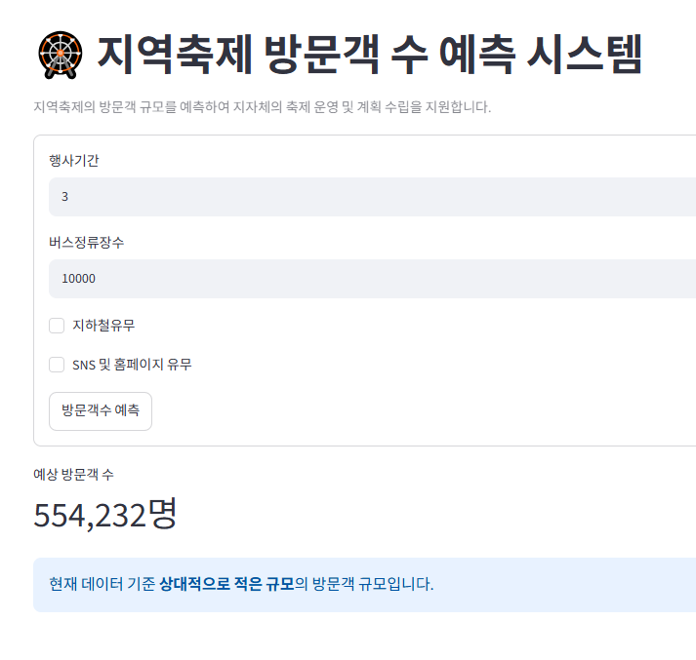
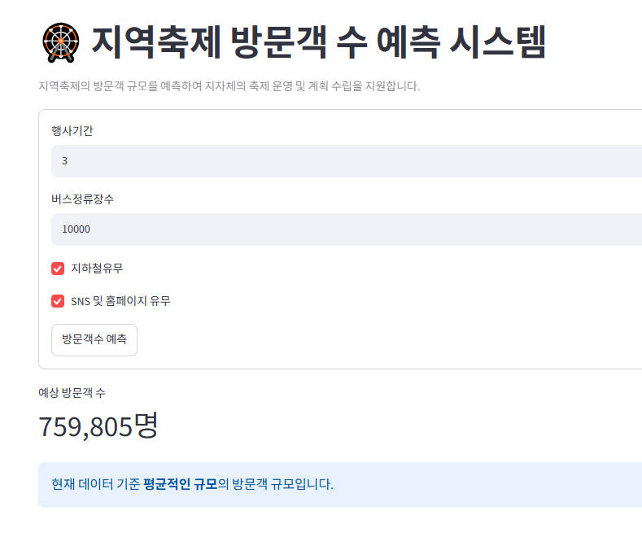

Slide 3
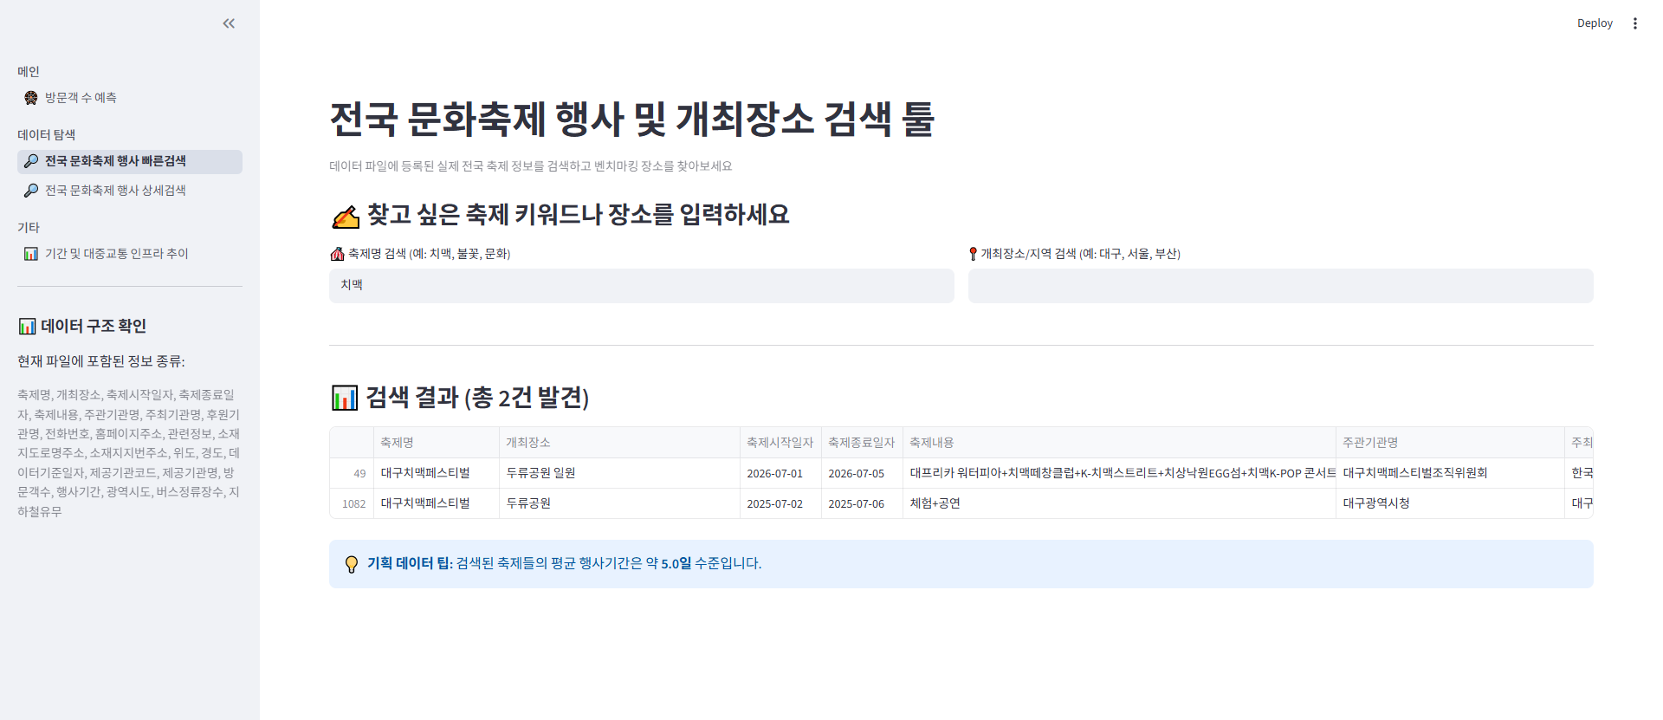

Slide 4
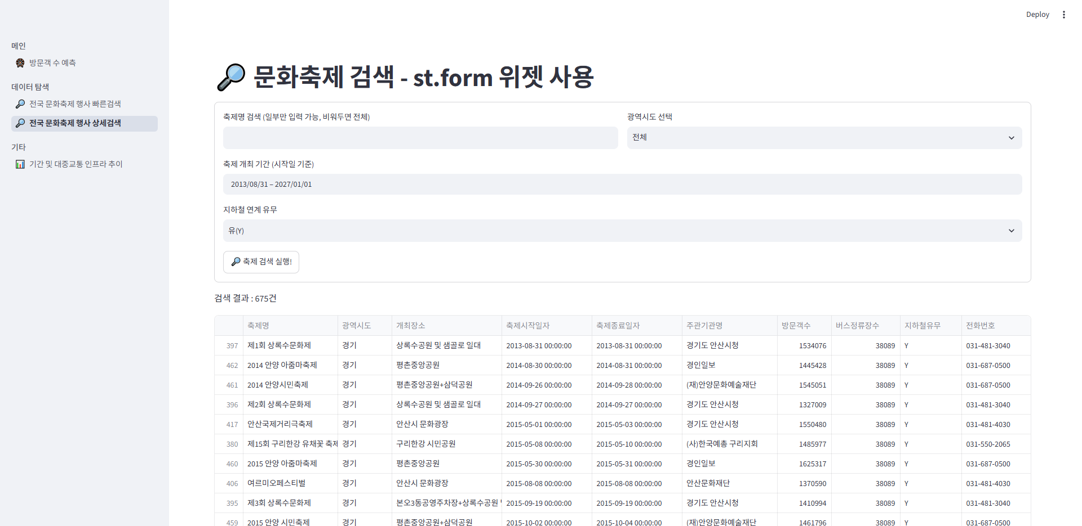

Slide 5
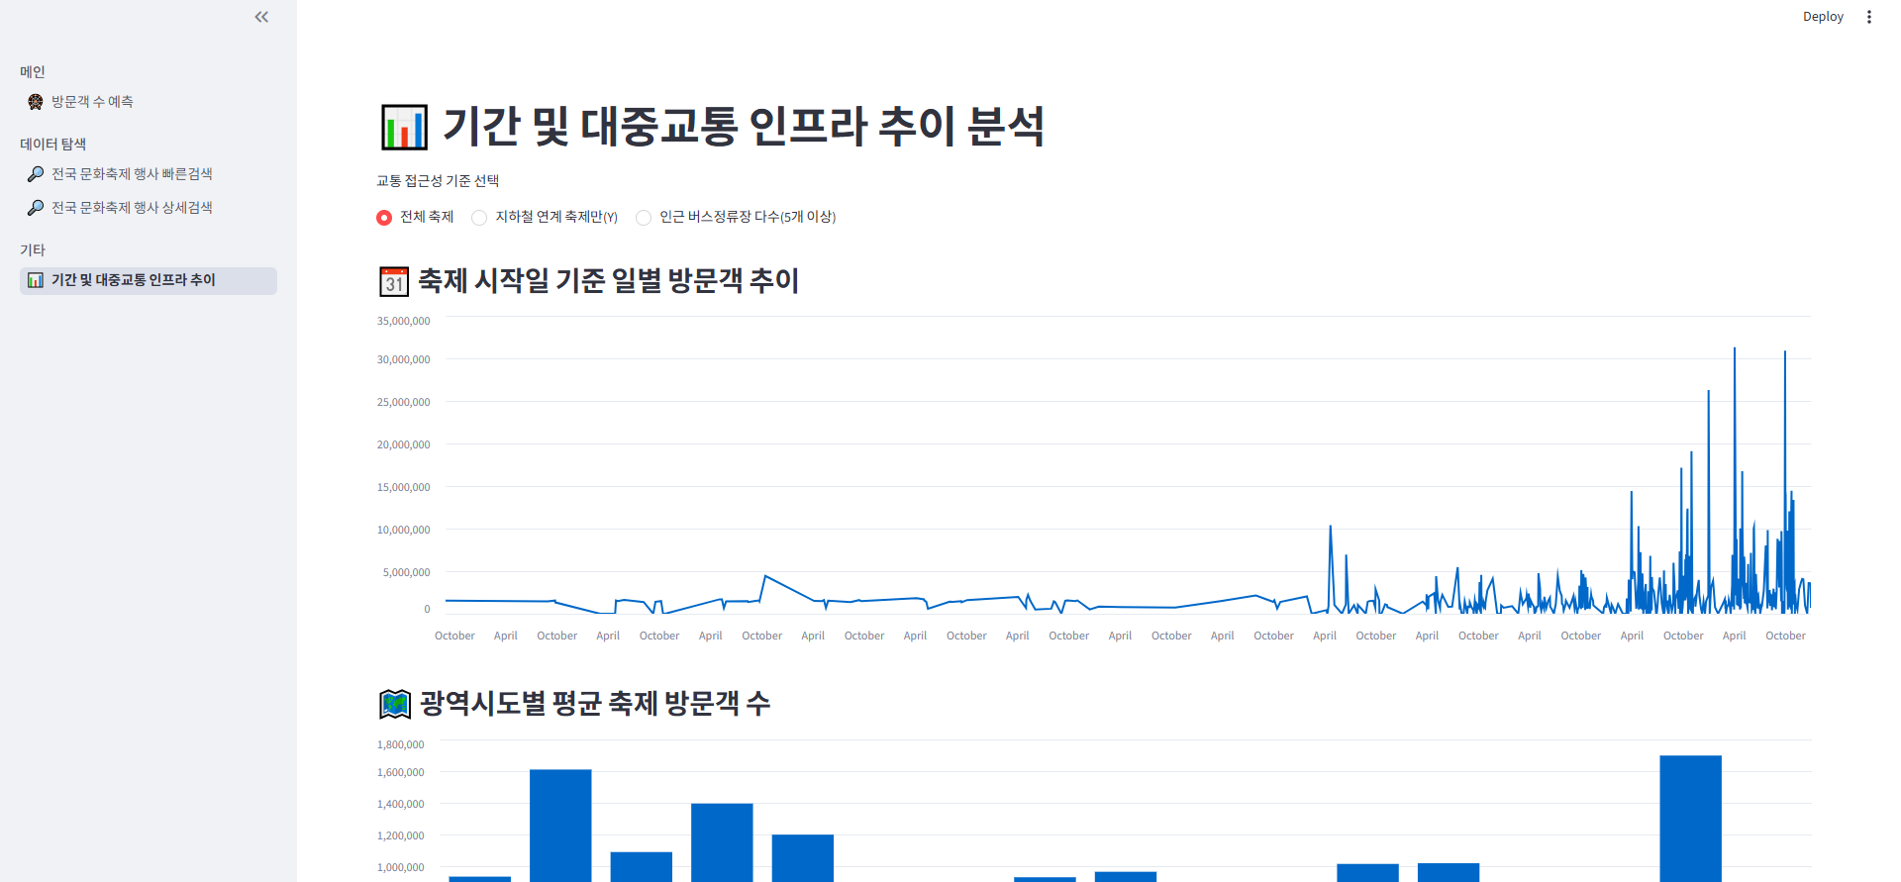

Slide 6
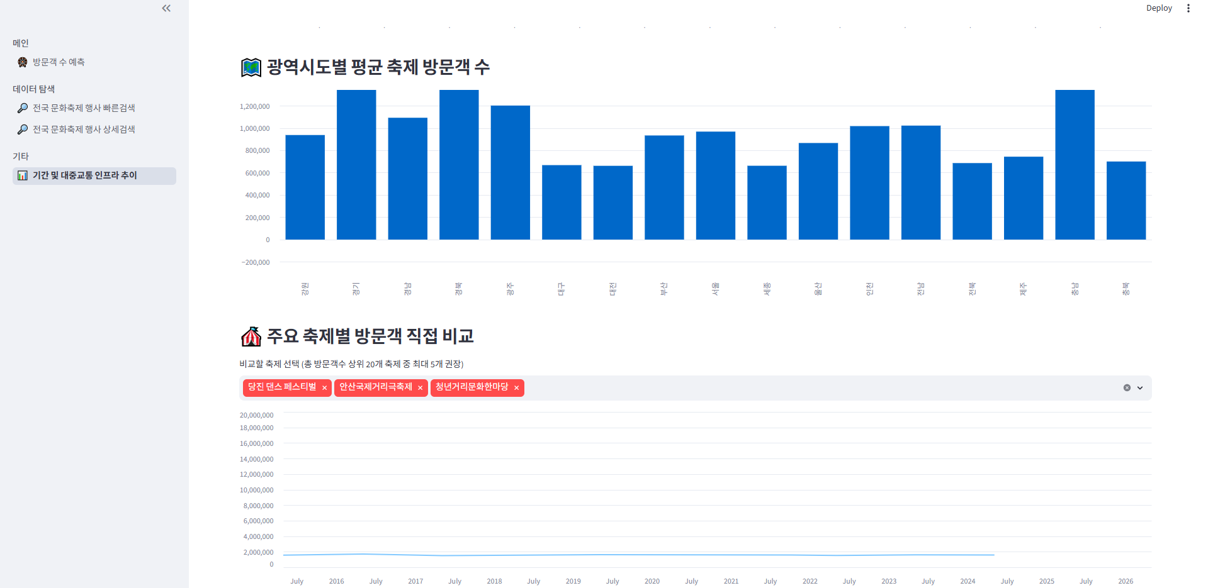

Slide 7
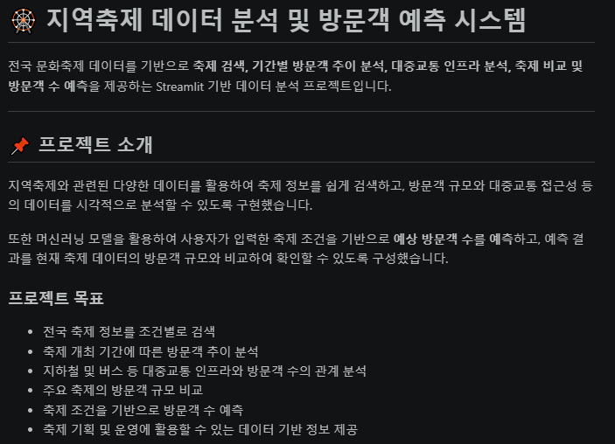
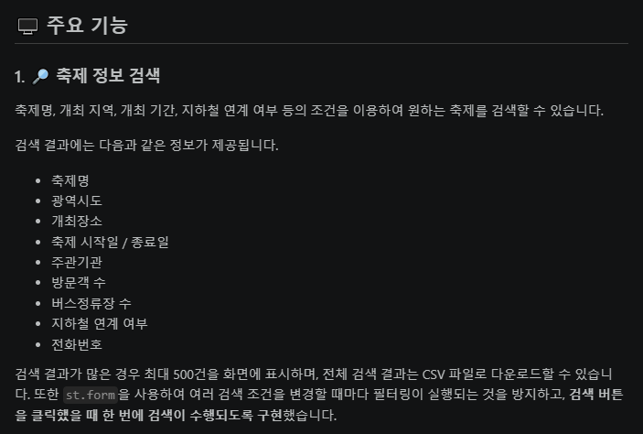

Slide 8
